Slide 1
NN 시스템의 구성
전체 단계:
  Preparation of training and testing data
    실제 입력신호로 부터 input feature vector 를 준비하는 단계임
    가능하면 많은 훈련예를 수집하는 것이 좋음
  Initialization
  Training
  Testing
  Deploying in the field
Training 의 종료 조건:
  방금전 수행한 epoch 번호가 i 라 할 때,
  (avg error of epoch (i-1) - avg error of epoch i) < σ
    where σ is a threshold having small value as 0.001
  average squared error :
    NN 시스템의 출력층의 하나의 뉴론의 출력에 대한 평균 에러를 나타냄

Slide 2
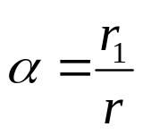
Testing
  test data 안의 각 training example 에 대해서 출력을 계산 (forward compute)
    각 뉴론에서는 sigmoid 함수를 이용
    3 개의 뉴론들의 출력 f 를 비교하여 가장 큰 값을 가진 것을 1 로 간주하고
    나머지 다른 뉴론의 출력은 0 으로 간주함.
    이렇게 하여 출력 레이블 배열 sys_out =< o1, o2, o3> 를 만든 후
    정답레이블 d = <d1, d2, d3> 과 비교한다.
    모든 원소가 일치하면 정답을 맞춘 것이고
    아니면 정답을 맞추지 못한 것이다.
  시스템 성능 측정
    system accuracy α 의 측정하여야 한다.
    test data 안의 training examples 의 수 = r
    총 맞춘 훈련예의 수 = r1 이라 하자.
    그러면

Slide 3
Generalization
보통의 경우 dimension of input vector 는 매우 크다:
  <x1, ...., xn > 에서 n 이 크다 (예로, n=10, n=20, n=64)
  그러면 가능한 input vector 의 갯수는 매우 크다.
    만약 dimension n = 100 이라면
    모든 가능한 input vector의 수 = 2¹⁰⁰
  결국 모든 가능한 input 에 대한 훈련 데이타를 만들 수 없다.
  훈련 집합은 전체 가능한 입력의 일부만 cover 함
Generalization 이란?
  훈련집합의 모든 (또는 대부분의) 예에 대하여 시스템이 정답을 출력하도록
  훈련되었다 하자.
  이 결과로 나온 시스템이 훈련에 참여하지 않은 입력에 대해서도 올바른
  답을 내줄 수 있을까?
    만약 그렇다면, 이 시스템은 generalization 을 달성한 것임.
  Generalization 정도의 측정:
    훈련에 참여하지 않은 훈련예들로 측정함
    이에 사용된 훈련예의 집합을 test data 라고 함
    test data 에 대한 시스템의 accuracy 로 측정함.

Slide 4
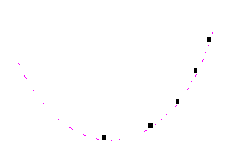
NN 는 generalization 능력이 있나?
이 문제는 curve-fitting 문제와 유사하다
  시스템이 fitting 할 (unknown) curve 가 있다 하자.
  이 fitting 할 curve 상에 존재한다고 생각되는 점들의 집합이 주어진다.
    fitting 할 curve 에 대한 data 임
    만약 어떤 low degree polynomial 에 의하여 이 모든 데이타 (points) 가
      fitting 되었다면 그리고 만약 point 수가 많다면
      우리는 이 polynomial (즉 a curve) 가 맞는 것이라는 자신감을 가질 수 있다.
      보통은 먼저 직선으로 시도해 보고, fitting 이 좋지 않으면
      이차함수, 삼차함수, ... 순으로 시도한다.
      찾는 curve 를 fitting 하는 lowest degree 함수를 찾는다.
    이 찾은 curve 로 다른 주어지지 않은 curve 상의 점들을 estimate 할 수 있다.
      즉 찾은 curve 가 generalization 을 가지고 있다고 볼 수 있다.

Slide 5
NN 의 경우
  input 과 output 간의 complex nonliar functional relationship 이 존재함
    input pattern 을 classify 하는 output 내주는 함수가 존재함.
    이 함수를 구현하는 NN 을 찾는 것이 주어진 문제임
  만약 이 함수가 NN 으로 구현할 수 있는 종류의 함수라면 결국
    주어진 데이타 (즉 training data ) 를 잘 fit 하는 (즉 정답을 잘 맞추는) NN을
    찾을 수 즉 만들 수 있다.
    그러면 fitting 작업 즉 training 에 사용되지 않은 input 에 대해서도 잘 맞추는
    시스템일 것이다.
      그 이유: generalize 된 시스템이므로.

Slide 6
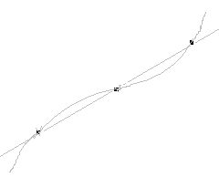
Overfitting 문제
올바른 curve 를 알아 내기 위해서는 training input vector(즉 point) 의 수는
  함수의 degree of freedom 보다 많아야 함
    NN 의 경우 degree of freedom 은 number of weight variables 이다.
  일반적으로 degree of freedom 보다 훨씬 많은 점을 주게 됨
  이 경우 overfitting 문제가 발생할 수 있음.
찾을 curve 가 직선이라 하자:
  주어진 점이 3 개라 하자.
  만약 주어진 데이타를 fitting 하는 3 차 함수를 찾았다면
    overfitting 한 것이다.
    이 함수는 다른 점들에 대한 generalize 에 실패한다
      즉 주어지지 않은 점들을 estimate 할 수 없다.

Slide 7
m 개의 data points 가 주어졌다 하자
  (m-1)-차 함수로 이들 모든 점을 완벽히 fitting 할 수 있다.
  그러나 실제로 이 점들은 낮은 차수의 함수에 대한 것일 수 있다.
    그렇다면 이 (m-1)차 함수를 찾은 것은 overfitting 함수를 찾은 것이다.
    결국 좋지 않은 함수를 찾은 것이다.
    만약 더 낮은 차수의 함수로 같은 fitting 을 이룰 수 있다면 이 낮은 함수를
    답으로 한다.

Slide 8
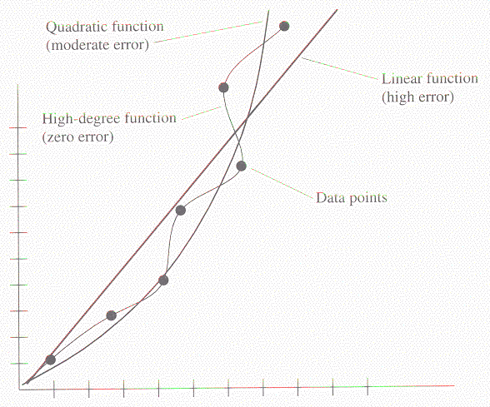
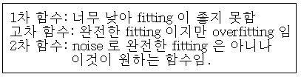
주어진 데이타가 noisy 한 경우에 더 심각한 문제가 발생한다
  실제 응용에서 일반적으로 데이타에 noise 가 들어 있을 수 있다.
  이 경우 모든 데이타를 fitting 하는 함수는 noise 까지도 fitting 하는 것을
  찾게 되어 실제보다 높은 차수의 함수를 찾게 된다.
    이러면 올바른 curve 를 찾는데 실패한 것이다.

Slide 9
Occam’s Razor 원리
  “Choose the lowest-degree polynomial that fits the data
  adequately.”
  주의점: “adeqauately” 에 대한 해석:
    너무 완벽한 fitting 을 고집하면 overfitting 이 일어날 수 있음.
    ( noise 가 존재한다면 결국 완전한 fitting 은 불가능하며 의미가 없음. )
    어느 정도 완벽한 fitting 이면 만족할 것인가를 결정해야 함

Slide 10
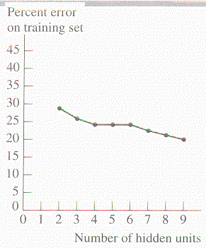
NN 에 대한 fitting 문제
NN with 2 layers
  input vector dimension = n
  1st layer : h 개의 뉴론
  output layer : 1 개의 뉴론
  그러면, number of variable weights = nh+h = (n+1)h
    degree of freedom : h 에 달려 있음 ( n 은 상수).
주어진 훈련 데이타:
  h 가 증가하면 error 도 감소함. graph 참조 =>
  그렇지만 h 를 너무 증가하면 overfitting 일어남
    (n+1)h 가 훈련벡터의 수에 근접하게 되면
    h 의 증가를 멈춰야 함.

Slide 11
문제점: training set 에 대한 error 가 작더라도 generalization 이 좋지
않을 수 있음.
Generalization 의 좋은 정도의 측정이 필요함:
  training 에 참여하지 않은 data 를 이용하여 error rate 를 측정.
  이를 out-of-sample-set error rate 라 함
  이 작업을 위한 데이타 :
    전체 주어진 training data 를 2 부분으로 나눔: training set and validation set
    training set : 훈련에 이용함
    validation set : out-of-sample-set error rate 의 측정에 사용.
    이를 testing 이라 부름.
    보통: 전체의 2/3 을 training 에, 1/3 을 testing 에 사용함.
Cross validation:
  a popular method of estimating out-of-sample-set error rate.

Slide 12
Cross validation
전체 training data Ξ 을 k 개의 chunk 로 분할함.
  각 chunk 를 validation set 로 하여 k 번의 실험을 수행함
for ( i = 1 to k ) {
Prepare the validation set using i-th chunk ;
Prepare the training set using the remaining k-1 chunks;
Perform training using traing set ;
Perform testing using validation set ;
      ( to obtain validation error rate )
}
Obtain the average of above k experiments.
  이것이 보다 reliable 한 generalization 정도를 반영하는 error rate 임.
위와 같이 하는 것은 k-fold cross validation 이라 부름.

Slide 13
Leave-one-out cross validation
  m : number of training patterns (vectors) in the training data Ξ
  k=m 으로 하여 cross validation 을 수행하는 것을 말함.
10-fold cross validation 이 좋은 것으로 알려져 있음.

Slide 14
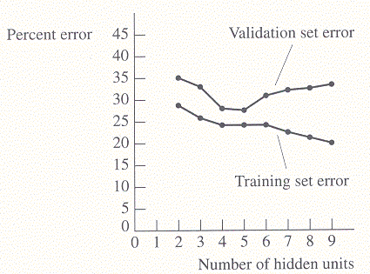
Generalization error versus number of neurons
주어진 고정된 training data
  hidden unit (layer 1의 뉴론)의 수 h 를 변화시키며 vali. error rate α 측정함
  관찰사항 : h 가 증가하면 언젠가는 α 가 증가하기 시작함.
    이 시점에서 h 를 정함.

